Slide 1
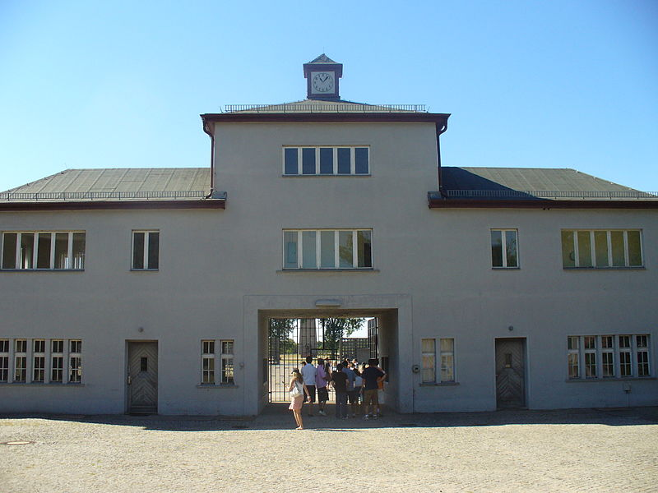
CAMPO DI
CONCENTRAMENTO
SACHSENHAUSEN
(GERMANIA)
Brunelli Samanta,FininiElena,Nodari Alessia,
Classe 3^A Esine
2012/2013

Slide 2
CHE COSA SI INTENDE PER CAMPO DI
CONCENTRAMENTO?
PER CAMPO DI CONCENTRAMENTO
SI INTENDE UNA STRUTTURA CARCERARIA ALL’APERTO PER LA DETENZIONE DI CIVILI E/O MILITARI
E’ SOLITAMENTE PROVVISORIA,ADATTA A DETENERE GRANDI QUANTITA’ DI PERSONE, SOLITAMENTE PRIGIONIERI DI GUERRA, DESTINASTI AD ESSERE SCAMBIATI O RILASCIATI ALLA FINE DEL CONFLITTO

Slide 3
E’ un campo di concentramento nazista
A Sandhausen nella località di Oranienburg (Germania)
Cos’ è ?
Dove ?
Sachsenhausen
Quando ?
Venne istituito nel 1936 ma era già attivo nel 1933 come campo di lavoro per i prigionieri politici

Slide 4
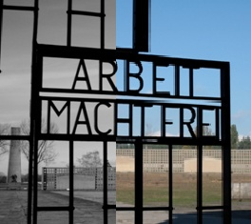
ARBEIT
MACHT FREI
"IL LAVORO RENDE LIBERI“ era il beffardo messaggio di benvenuto posto all'ingresso di numerosi campi di concentramento nazisti durante la seconda guerra mondiale.
La scritta assunse nel tempo un forte significato simbolico, essendo in grado di riassumere in sé tutta la menzogna, la crudeltà e la barbarie dei campi di concentramento nazisti, nei quali i lavori forzati, la condizione di privazione inumana dei prigionieri e soprattutto il destino finale di morte, stridevano con grottesca ironia.

Slide 5
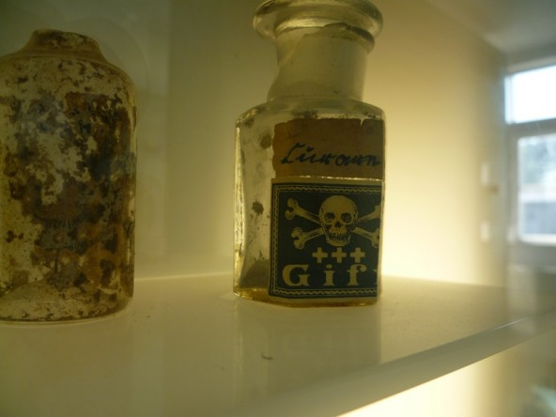
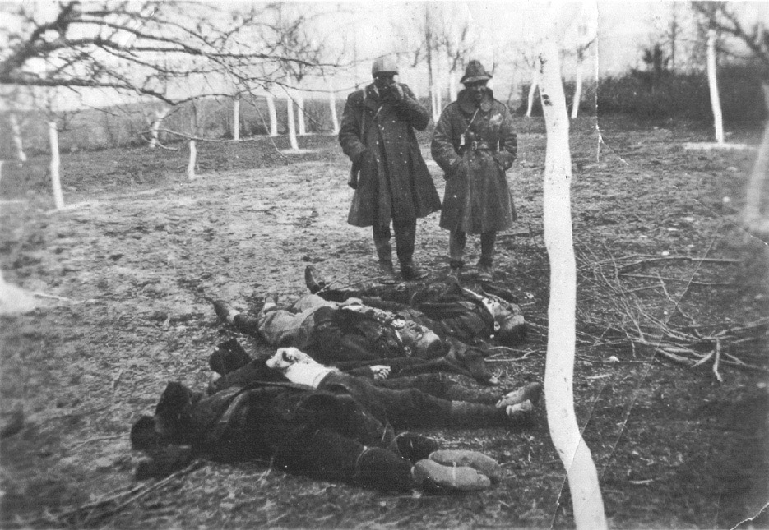
Questo campo fu uno dei più grandi campi di concentramento in Germania , dove circa 100.000 prigionieri morirono per fucilazione , di stenti, di fame, di dissenteria e di polmonite, oltre che di esperimenti medici. Molti furono anche eliminati con i gas di scarico dei camion.

Slide 6
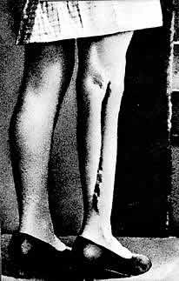
Ai prigionieri venivano inoltre praticate ferite e indotte infezioni per testare l'efficacia di farmaci (ai bambini veniva inoculato il virus dell'epatite per verificare la reazione del fegato).

Slide 7
VITTIME
Categoria Numero di vittime
Ebrei 5,9 milioni
Prigionieri di guerra sovietici 2–3 milioni
Polacchi non Ebrei 1,8–2 milioni
Rom e Sinti 220.000-500.000
Disabili 200.000–250.000
Massoni 80.000–200.000
Omosessuali 5.000–15.000
Testimoni di Geova 2.500–5.000
Dissidenti politici 1-1,5 milioni
Slavi 1-2,5 milioni

Slide 8
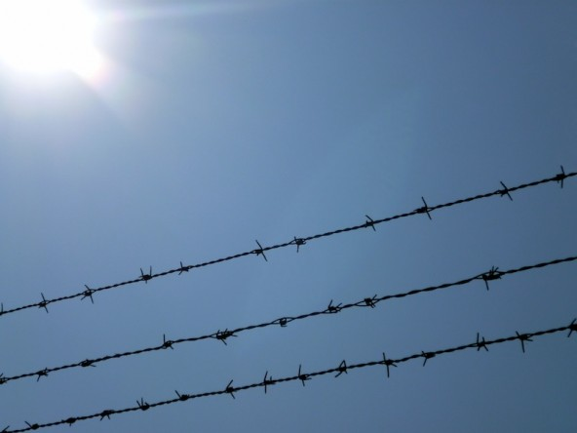
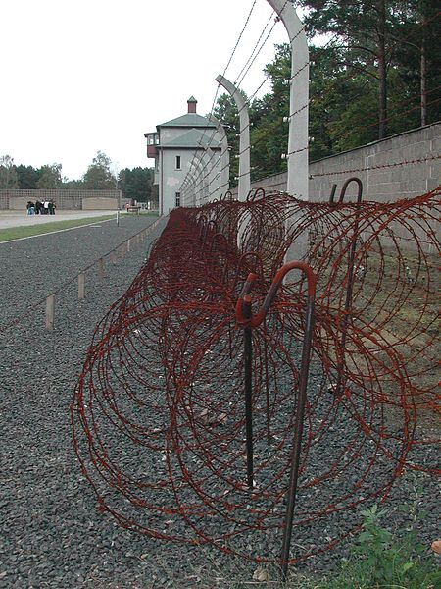
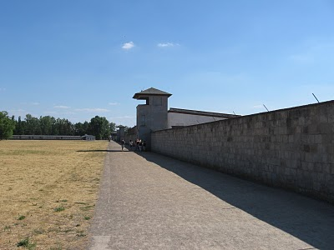
Il campo era recintato da mura e da filo spinato per non fare evadere i prigionieri.

Slide 9
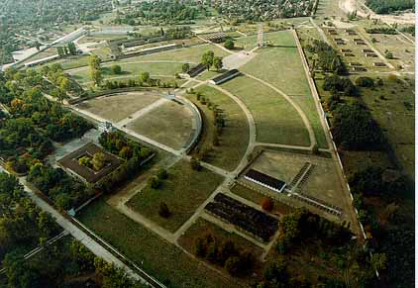
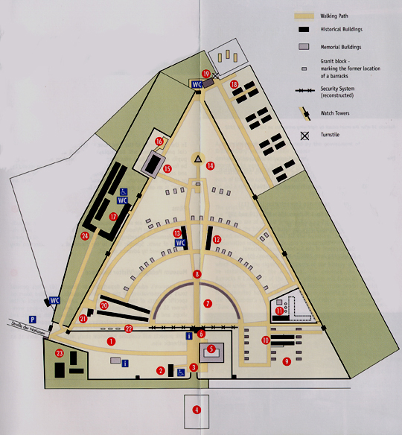
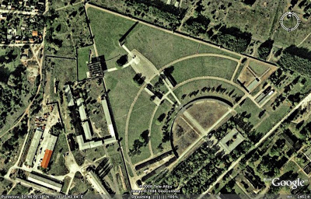
LA COSTRUZIONE FU PROGETTATA DAGLI ARCHITETTI DELLE SS .
AL LAGER FU DATA LA FORMA DI UN TRIANGOLO EQUILATERO.
TUTTI GLI EDIFICI ERANO SIMMETRICI, RAGGRUPPATI SULLA PERPENDICOLARE E SULLA TORRE A IL PUNTO DI COMANDO SS DEL LAGER, SITUATO AL CENTRO DEL LATO PRINCIPALE DEL TRIANGOLO.

Slide 10
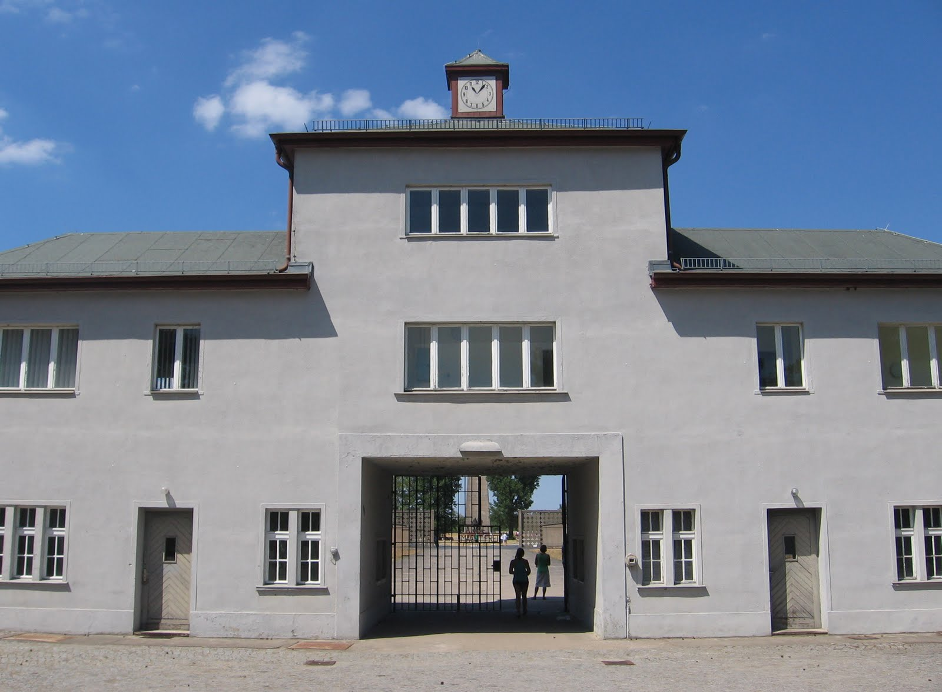
Posta alla base del triangolo, La TORRE A fu progettata in modo che dalle sue finestre si poteva avere uno sguardo su tutto il campo.
Questo finchè il campo non fu allargato negli anni, per il crescente numero di persone internate.

Slide 11
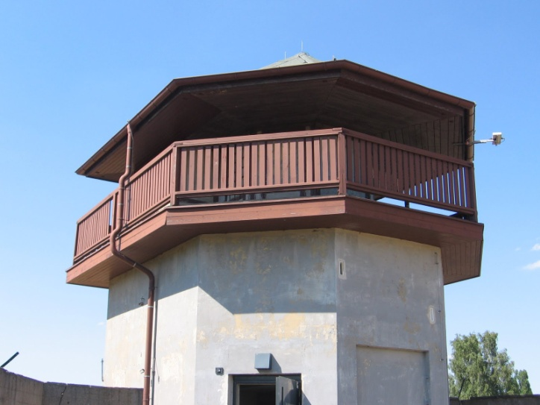
Alla punta dell’impianto triangolare del lager, si trova la torre E.
Adesso ,all’interno, è allestita una mostra che racconta i numerosi rapporti intercorsi tra la città di Oranienburg, il comune di Sachsenausen ed il campo di concentramento.

Slide 12
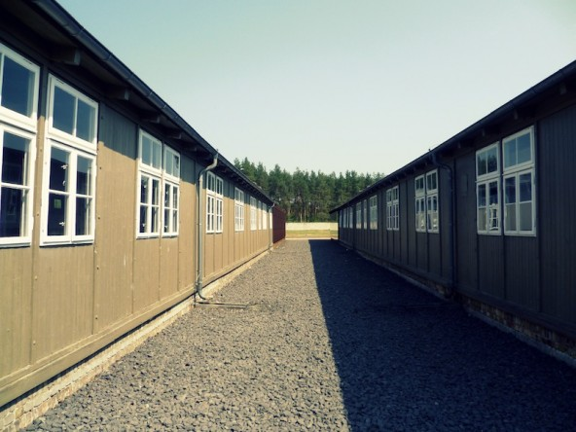
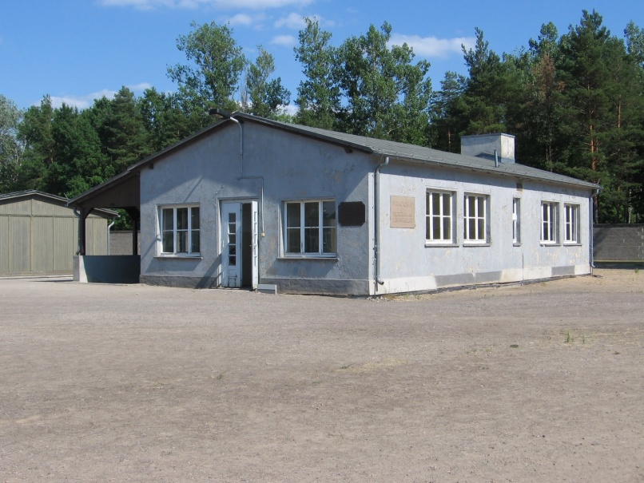
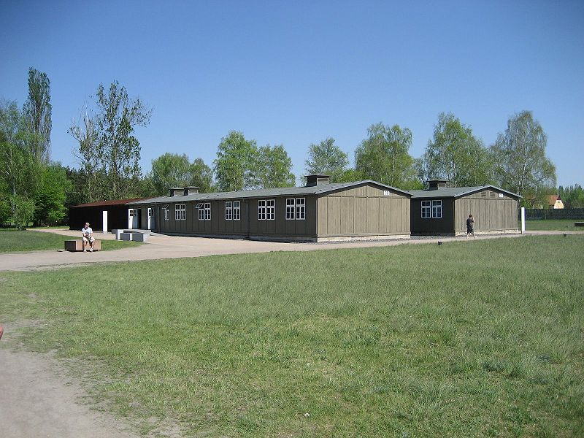
BARACCHE DOVE VENIVANO TENUTI I PRIGIONIERI
Istituto di patologia
ALL’INTERNO DEL CAMPO,ORA , CI SONO LE RICOSTRUZIONI DELLE BARACCHE PER I PRIGIONIERI, DELLA PRIGIONE CON ANNESSO CORTILE,
LE CUCINE DECORATE CON DISEGNI FATTI DAI PRIGIONIERI STESSI, UNA TORRETTA DI GUARDIA, L’INFERMERIA, IL LUOGO DELLE ESECUZIONI, LA SALA DELLE AUTOPSIE E ALTRE TRISTI TESTIMONIANZE DELL’OLOCAUSTO.
Baracche
dell’ospedale

Slide 13
DISTINZIONE DEI DETENUTI
I Simboli dei campi di concentramento nazisti, principalmente triangoli, facevano parte del sistema di identificazione dei prigionieri insieme ad un numero di riconoscimento.
Questi simboli erano in stoffa ed erano cuciti sui vestiti.
La loro forma e il loro colore avevano significati precisi.

Slide 14
PRIGIONIERI POLITICI
TESTIMONI DI GEOVA
CRIMINALI COMUNI
ASOCIALI
IMMIGRATI
ZINGARI
OMOSESSUALI
EBREI

Slide 15
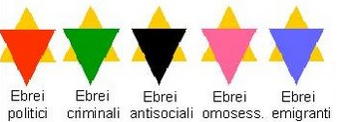
TRIANGOLI DOPPI Quando il triangolo veniva sovrapposto ad un triangolo invertito di colore giallo, indicava che il prigioniero era un ebreo.

Slide 16
POI,
C’ERANO PRIGIONIERI PARTICOLARI CHE AVEVANO QUESTI SIMBOLI:
F
Politici
(Francia)
Politici
(II°)
Prigionieri
speciali
Penali

Slide 17
Indicava una donna ariana che era stato accusata di violare le leggi naziste sulla purezza della razza, avendo una relazione con un uomo ebreo.
sospettato di fuga
Indicava un ariano che era stato accusato di violare le leggi naziste sulla purezza della razza, avendo una relazione con una donna ebrea.
T
P
Prigioniero speciale: banda marrone al braccio
Membro delle forze armate
Prigionieri cechi
Prigionieri Polacchi

Slide 18
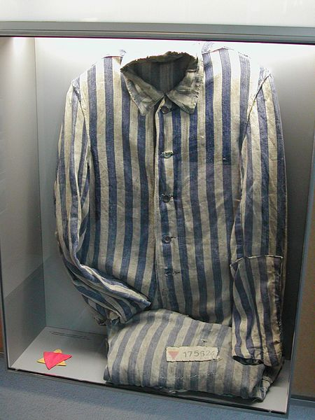
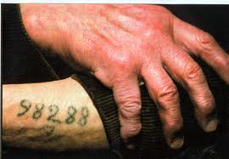
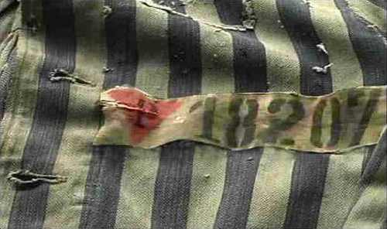
I prigionieri quando entravano nel campo di concentramento “perdevano’’ il loro nome e gli veniva assegnato un numero di riconoscimento e una divisa a righe

Slide 19
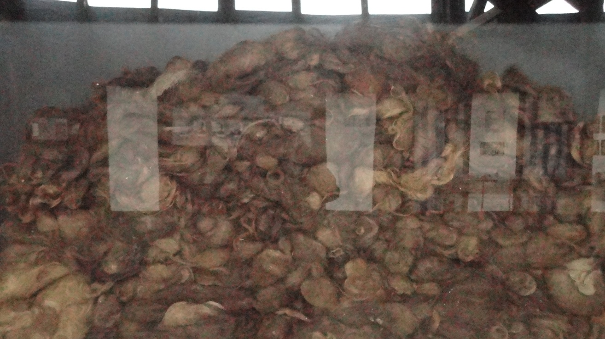
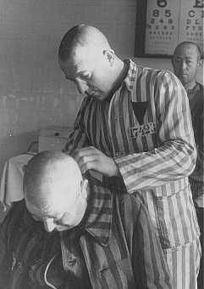
Ai prigionieri venivano tagliati i capelli che poi venivano usati per imbottire i cuscini,materassi e bombe.
Venivano tagliati da altri prigionieri che avevano questo compito.

Slide 20
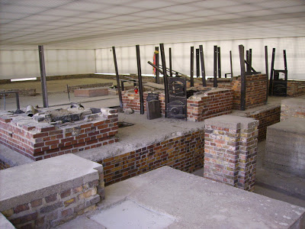
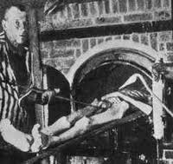
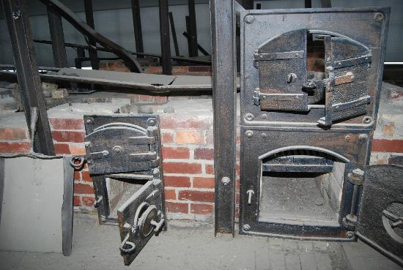
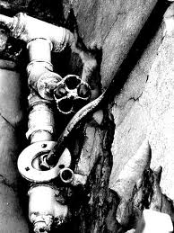
I forni crematori si trovavano in un cortile lungo il muro esterno del lager e a partire dall'autunno 1939 questo cortile fu usato come luogo per assistere alle azioni di sterminio. Nell'autunno del 1941 il forno crematorio di Sachsenhausen venne usato per almeno 12.000 prigionieri di guerra sovietici. Nel 1942 tale crematorio (improvvisato) fu sostituito con una nuova costruzione. Venne, inoltre, realizzata una struttura per le esecuzioni tramite fucilazione alla nuca. Nel 1943 fu aggiunta anche una camera a gas.
T C
U A
B M
O E
R
D E
E
L A
L
E G
A
S

Slide 21
I campi di concentramento della Germania nazista durante la seconda guerra mondiale erano dotati di un REGOLAMENTO COMPORTAMENTALE a cui i deportati dovevano rigorosamente attenersi.
Il documento regolava in diciassette punti il comportamento dei detenuti all'interno del lager e si concludeva con le seguenti parole: « Esiste una via che conduce alla libertà: i suoi punti fondamentali si chiamano: Obbedienza, assiduità al lavoro, onestà, ordine, pulizia, sobrietà, gusto della verità, spirito di sacrificio e amor di patria. >>.

Slide 22
ALCUNE LEGGI DEL
REGOLAMENTO
I | Principi generali | I detenuti dei campi di concentramento, senza considerazione di età, di origine e di rango, sono posti in condizione di subordinazione e sono obbligati a obbedire immediatamente e senza discutere agli ordini dei loro superiori, sia che si tratta di detenuti agli ordini degli agenti di inquadramento delle imprese SS (riconoscibili dal bracciale rosso), sia dei detenuti incaricati di mantenere l'ordine nel campo, riconoscibili dall'apposito bracciale.
V | Comando di lavoro | Ogni detenuto è assegnato a un comando di lavoro. È proibito cambiare comando di propria iniziativa. [...] Chi, senza ordine, abbandona il suo posto, sarà accusato d'evasione e severamente punito. [...] È severamente vietato entrare in contatto con civili.
XI | Ricreazione | Durante la ricreazione, i detenuti possono dedicarsi a loro piacimento, nelle sale di soggiorno delle loro baracche, alla lettura, alla corrispondenza o ai giochi di società. I giochi d'azzardo e con poste in denaro di qualsiasi genere sono proibiti.
XIII | Dichiarazi-one di malattia e bagni | I detenuti ammalati si devono presentare al Blockführer. Il detenuto che si sottrae con premeditazione o intenzionalmente e con leggerezza al trattamento medico sarà punito, come pure colui che simula una malattia. [...] Ogni detenuto è obbligato a prendere parte ai bagni. Andata e ritorno in riga serrati per cinque.

Slide 23
Il campo fu liberato il 22 aprile del 1945 dall'Armata Rossa, che vi trovò 3.000 persone ormai in fin di vita, dato che la maggior parte degli internati erano stati trasferiti dalle SS con le famigerate marce della morte.
Al termine della guerra, il campo fu destinato ad accogliere circa 60.000 prigionieri di guerra tedeschi, di cui 12.000 vi morirono per malnutrizione, malattie, esaurimento fisico e psichico prima che il campo venisse definitivamente chiuso nel 1950.

Slide 24
Dopo la liberazione, nell'estate del 1945 nel campo fu improvvisato un ospedale da campo per gli ex-prigionieri e altri invalidi di guerra, che a causa del loro stato di salute non erano in grado di fare ritorno in patria. Con la fine della Seconda guerra mondiale, il campo fu usato dall'amministrazione militare sovietica (SMAD) come lager di internamento fino al 1950 (Lager Speciale).La polizia della Repubblica Democratica Tedesca utilizzò la struttura a partire dal 1950 come caserma.

Slide 25
LA TESTIMONIANZA DI
UN EBREO SOPRAVISSUTO
MAX LIEBSTER

Slide 26
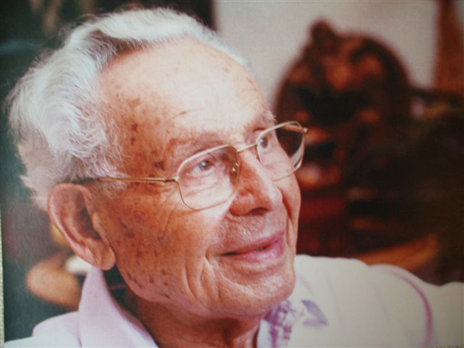
La nostra era una delle dieci famiglie ebree che appartenevano alla sinagoga della nostra città. Mi trasferii nella cittadina di Viernheim, vicino Mannheim, per lavorare nel negozio di abbigliamento di un nostro parente. Spesso c'erano manifestazioni violente di nazionalsocialisti e di comunisti. Quando Hitler andò al potere, cominciai a vedere cartelli all'entrata dei parchi e dei cinema che dicevano "Vietato l'ingresso ai cani e agli ebrei". Poi ci fu l'esplosione di odio della Kristallnacht (Notte dei Cristalli). Le sinagoghe furono incendiate. Case e negozi furono oggetto di atti di vandalismo. Il negozio di abbigliamento dove lavoravo fu saccheggiato e distrutto. Mi trasferii a Pforzheim nella Foresta Nera

Slide 27
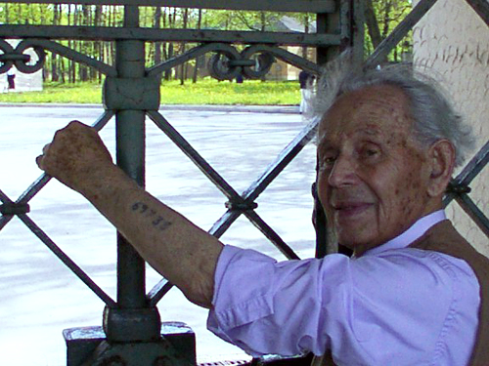
Lì fui arrestato nel settembre 1939 all'età di 24 anni per il semplice fatto che ero ebreo. Non capivo che cosa stesse succedendo. Cosa più importante, non capivo perché quelle cose venissero fatte a persone innocenti dai loro stessi connazionali. Ci portarono al campo di concentramento di Karlsruhe. Sul treno una guardia delle SS mi spinse a calci in una cella. Ci portarono nel campo di concentramento di Sachsenhausen, vicino Berlino. In questo campo di 50.000 prigionieri c'erano circa 400 Testimoni. I Testimoni venivano tenuti in due baracche isolate circondate da filo spinato elettrificato. Qualunque prigioniero veniva sorpreso a parlare con un Testimone riceveva 25 bastonate. Spesso le SS sceglievano i Testimoni per sottoporli a particolari torture. A volte d'inverno li costringevano a stare in piedi all'aperto con gli abiti inzuppati d'acqua fredda fino a farli gelare. A Sachsenhausen, nell'inverno 1939/40 morì un testimone di Geova su tre.

Slide 28
Io venni messo in una baracca
con altri ebrei.
Dormivamo in quattro su un pagliericcio
pigiati come sardine,
uno con la testa da un lato
e il successivo con la testa dal lato opposto.
Un giorno un prigioniero mi disse che nel campo c'era un altro Liebster. Scoprii che questo "altro Liebster" era mio padre. Giaceva sul pavimento, con le gambe gonfie per il congelamento. Nei giorni successivi andai a trovarlo tutte le volte che fu possibile. Un giorno mi pose le mani sulla testa, mi benedisse e morì. Dovetti portare il suo corpo sulle spalle fino al crematorio. Nell'ottobre 1940 fui incluso in un gruppo di 30 giovani ebrei che vennero trasferiti nel campo di concentramento di Neuen-gamme.
Il comandante del campo urlò: "Metteremo
questi ebrei puzzolenti insieme
ai Testimoni perché credono
nello stesso Geova!“
La baracca dei Testimoni era
tranquilla, pulita e ordinata.

Slide 29
Poi un giorno seppi che sarei partito per la città in cui era nato mio padre: Auschwitz. Mi stavano mandando in un campo di sterminio. Ero terrorizzato. Mi fu tatuato sul braccio il numero di sterminio 69733 e fui messo a lavorare alla costruzione di una fabbrica a Buna, uno dei campi di lavoro vicino ad Auschwitz. Un giorno mi fu detto di portare la bicicletta di una SS a riparare. Misi un piede sul pedale e presi la rincorsa in quella posizione. Per aver contaminato la bicicletta di una SS fui legato a un palo e ricevetti 25 bastonate sul sedere. Per settimane potei dormire solo a pancia in giù. Una volta ero così sfinito che non riuscivo nemmeno a camminare. Una SS se ne accorse e mi mandò a lavorare nella mensa delle SS affinché potessi mangiare qualcosa in più e riacquistare le forze.

Slide 30
Nel gennaio 1945, quando la sconfitta della Germania era ormai vicina, ci portarono a Buchenwald. Tutti gli ebrei dovevano essere uccisi. Ogni giorno gruppi di prigionieri venivano stipati sui carri bestiame. Venivano portati nella foresta, costretti a scavarsi la fossa e uccisi. Arrivò il mio turno. Insieme a un altro prigioniero ebreo, Fritz Heikorn, decisi di passare gli ultimi momenti di tranquillità dietro una catasta di legna. Lui aveva alcune pagine dell'Apocalisse, l'ultimo libro della Bibbia. Mentre stavamo leggendo quelle che pensavamo fossero le nostre ultime parole, il treno partì e le guardie scomparvero. Ci avevano dimenticati! All'improvviso udimmo un annuncio: tutti i testimoni di Geova dovevano radunarsi nella baracca n. 1. Ci unimmo a loro e quella stessa notte fummo liberati dai soldati americani. Ero stato rinchiuso per circa sei anni in cinque campi di concentramento. Ho perso sette familiari nell'Olocausto. Nel 1956 sposai Simone Arnold, una testimone di Geova, la cui famiglia era pure stata perseguitata sotto il nazismo.
FINE

Slide 31
SE QUESTO È UN UOMO - PRIMO LEVI
Voi che vivete sicuri nelle vostre tiepide case, voi che trovate tornando a sera il cibo caldo e visi amici: Considerate se questo è un uomo che lavora nel fango che non conosce pace che lotta per mezzo pane che muore per un si o per un no. Considerate se questa è una donna, senza capelli e senza nome senza più forza di ricordare vuoti gli occhi e freddo il grembo come una rana d'inverno.
Meditate che questo è stato: vi comando queste parole. Scolpitele nel vostro cuore stando in casa andando per via, coricandovi, alzandovi. Ripetetele ai vostri figli. O vi si sfaccia la casa, la malattia vi impedisca, i vostri nati torcano il viso da voi.

Slide 32
Pareri personali:
La malvagità che ci fu in tempo di guerra nei campi di concentramento verso persone innocenti fu una dura verità che si spera che non succederà mai più perché le persone che ebbero causato tutta quella crudeltà furono persone senza cuore che non provano sentimenti..un po’ come dei robot..che non si rendono conto di tutto quello che stanno facendo perché,secondo noi,se avrebbero ragionato e se si sarebbero posti la domanda:<<E se io fossi al loro posto?>>.
La risposta,gli avrebbe fatti un po’ ragionare e magari si sarebbero resi conto di tutto il male che stavano facendo a povera gente..
Questa brutta esperienza, che si ricorda tutti gli anni durante la giornata del 27 gennaio,ci fa ragionare e capire di non fare del male e di rispettare tutta la gente perché tutti noi viviamo in una società e bisogna rispettarsi a vicenda,non importa di che razza si è,in quale dio si crede o di che colore è la pelle,l’importante è volerci bene.

Slide 33
A noi fare questo progetto è piaciuto molto perché facendo ricerche su internet abbiamo imparato cose che prima non sapevamo e che a volte la realtà non sembra davvero così crudele come è perché non ci accorgiamo di quello che succede intorno a noi ogni giorno. Per questo ci possiamo ritenere fortunati.
Samanta Elena Alessia

